Slide 1


Front-End Development Lesson 2
Sapsan-Code

Slide 2
Продвинутые HTML теги
Что будем проходить?
Семантика
Структура html
Продвинутые тэги
GitHub
<img>
<ol>
<ul>
<li>
<select>
<option>
<input>
<label>

Slide 3
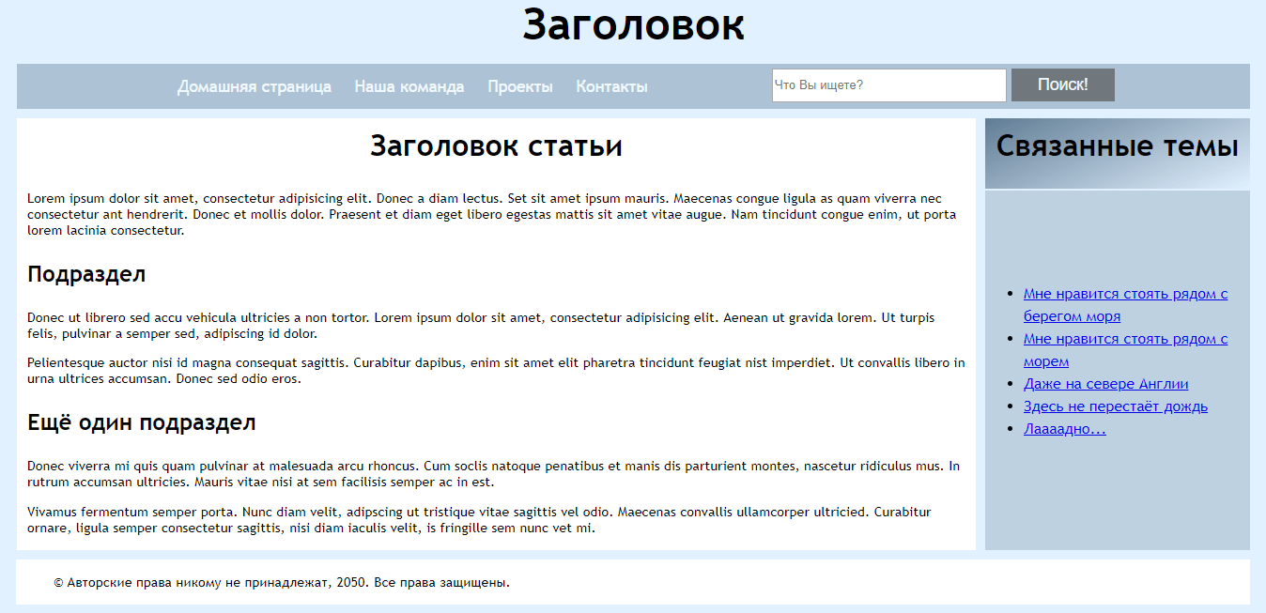

Обычный сайт

Slide 4
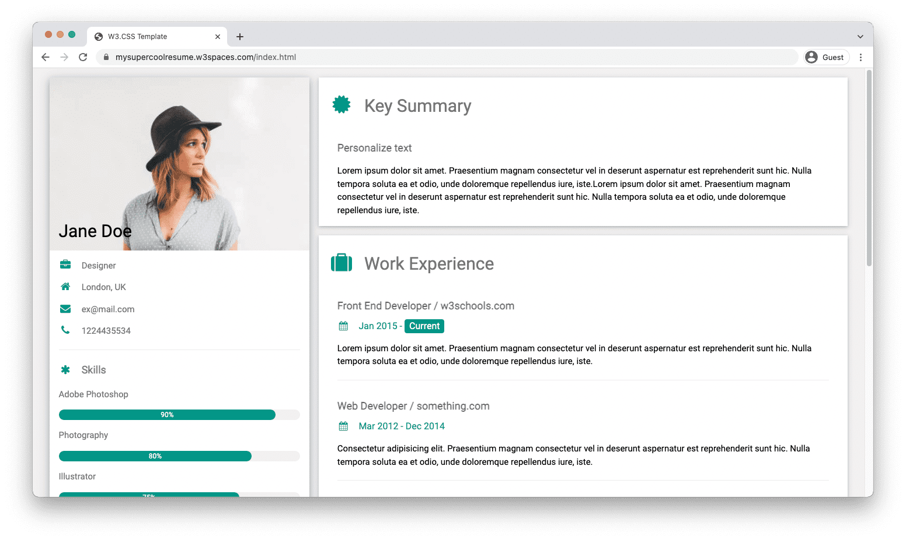
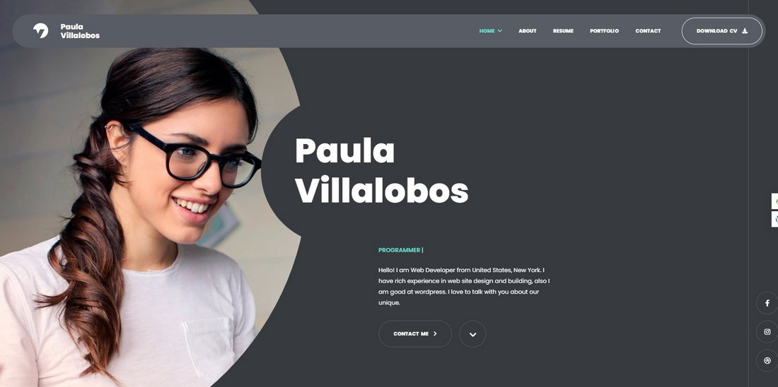
Сайт который мы пытаемся сделать

Slide 5



Заголовки и параграфы

Slide 6
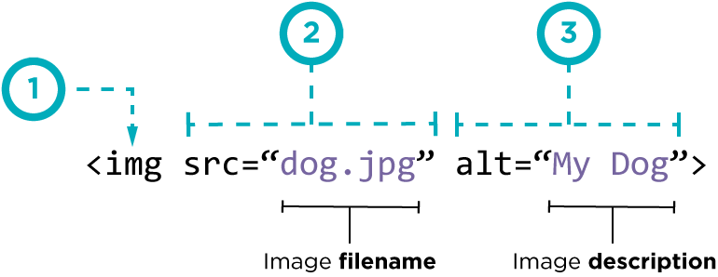
Тэг <img>

Slide 7
Листы
<!DOCTYPE html>
<html lang="en">
<head>
<meta charset="UTF-8">
<meta http-equiv="X-UA-Compatible" content="IE=edge">
<meta name="viewport" content="width=device-width, initial-scale=1.0">
<title>Document</title>
</head>
<body>
<ul>
<li>This is element of my unordered List</li>
<li>This is element of my unordered List</li>
<li>This is element of my unordered List</li>
<li>This is element of my unordered List</li>
</ul>
<ol>
<li>This is element of my Ordered List</li>
<li>This is element of my Ordered List</li>
<li>This is element of my Ordered List</li>
<li>This is element of my Ordered List</li>
<li>This is element of my Ordered List</li>
</ol>
</body>
</html>

Slide 8
Button
<!DOCTYPE html>
<html lang="en">
<head>
<meta charset="UTF-8">
<meta http-equiv="X-UA-Compatible" content="IE=edge">
<meta name="viewport" content="width=device-width, initial-scale=1.0">
<title>Document</title>
</head>
<body>
<button type=“button">Click me!</button>
<button type="submit">Submit</button>
<button type="reset">RESET</button>
</body>
</html>

Slide 9
Input и Label
<!DOCTYPE html>
<html lang="en">
<head>
<meta charset="UTF-8">
<meta http-equiv="X-UA-Compatible" content="IE=edge">
<meta name="viewport" content="width=device-width, initial-scale=1.0">
<title>Document</title>
</head>
<body>
<label for="peas">What is your name?</label>
<input type="text" name="peas" id="peas">
<label for="peas">Do you like Sapsan-Code?</label>
<input type="checkbox" name="peas" id="peas">
</body>
</html>

Slide 10
Git - система контроля версии
github.com

Slide 11
Работа с Github
Зарегистрироваться на GitHub.com
Создать репозиторий
Перенести в репозиторий свой index.html
Задеплоить свой сайт

Slide 12
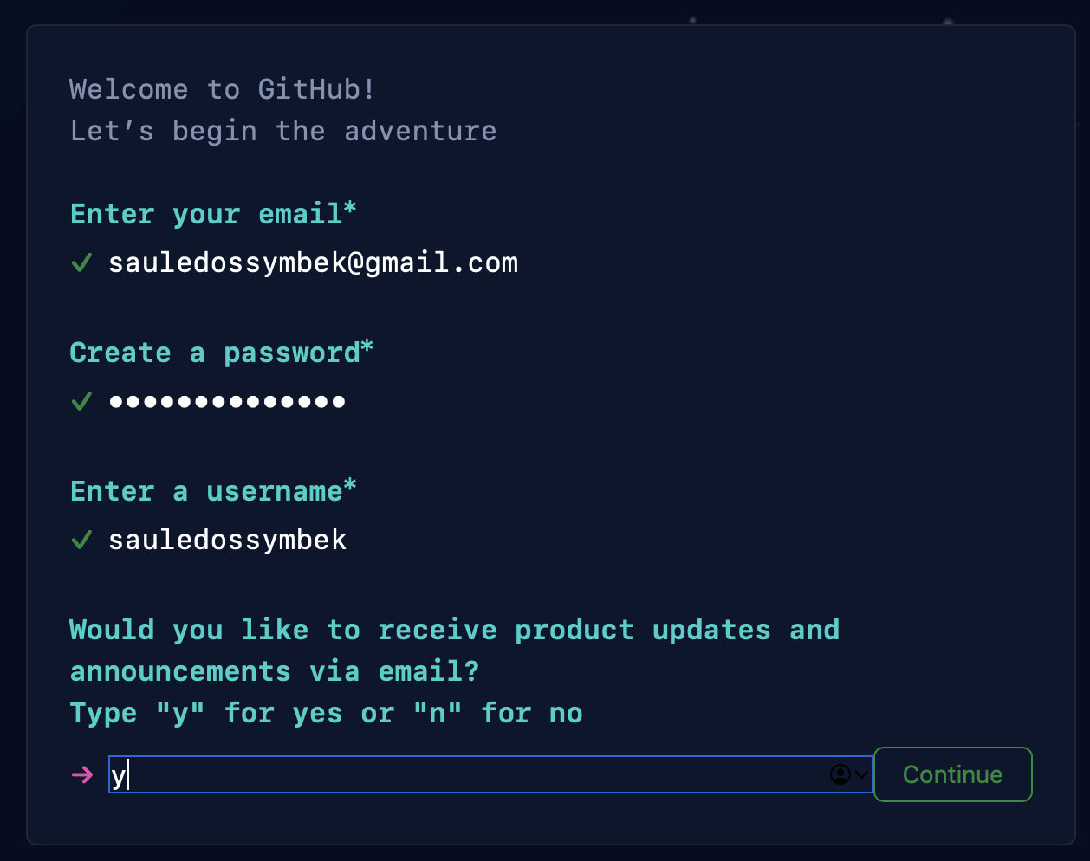
Регистрация на Github
Открыть https://github.com
Нажать signup / регистрация
Ввезти свой email, нажать на продолжить, ввезти свой пароль, продолжить, ввезти никнейм, продолжить
Ввезти “n” или “y” в зависимости от того хотите получать уведомления на email о новостях
Пройти верификацию и нажать на создание аккаунта
Придет код на вашу почту, надо будет ввезти его в окне
Нажать пропустить персонализацию или ввезти инф про себя

Slide 13
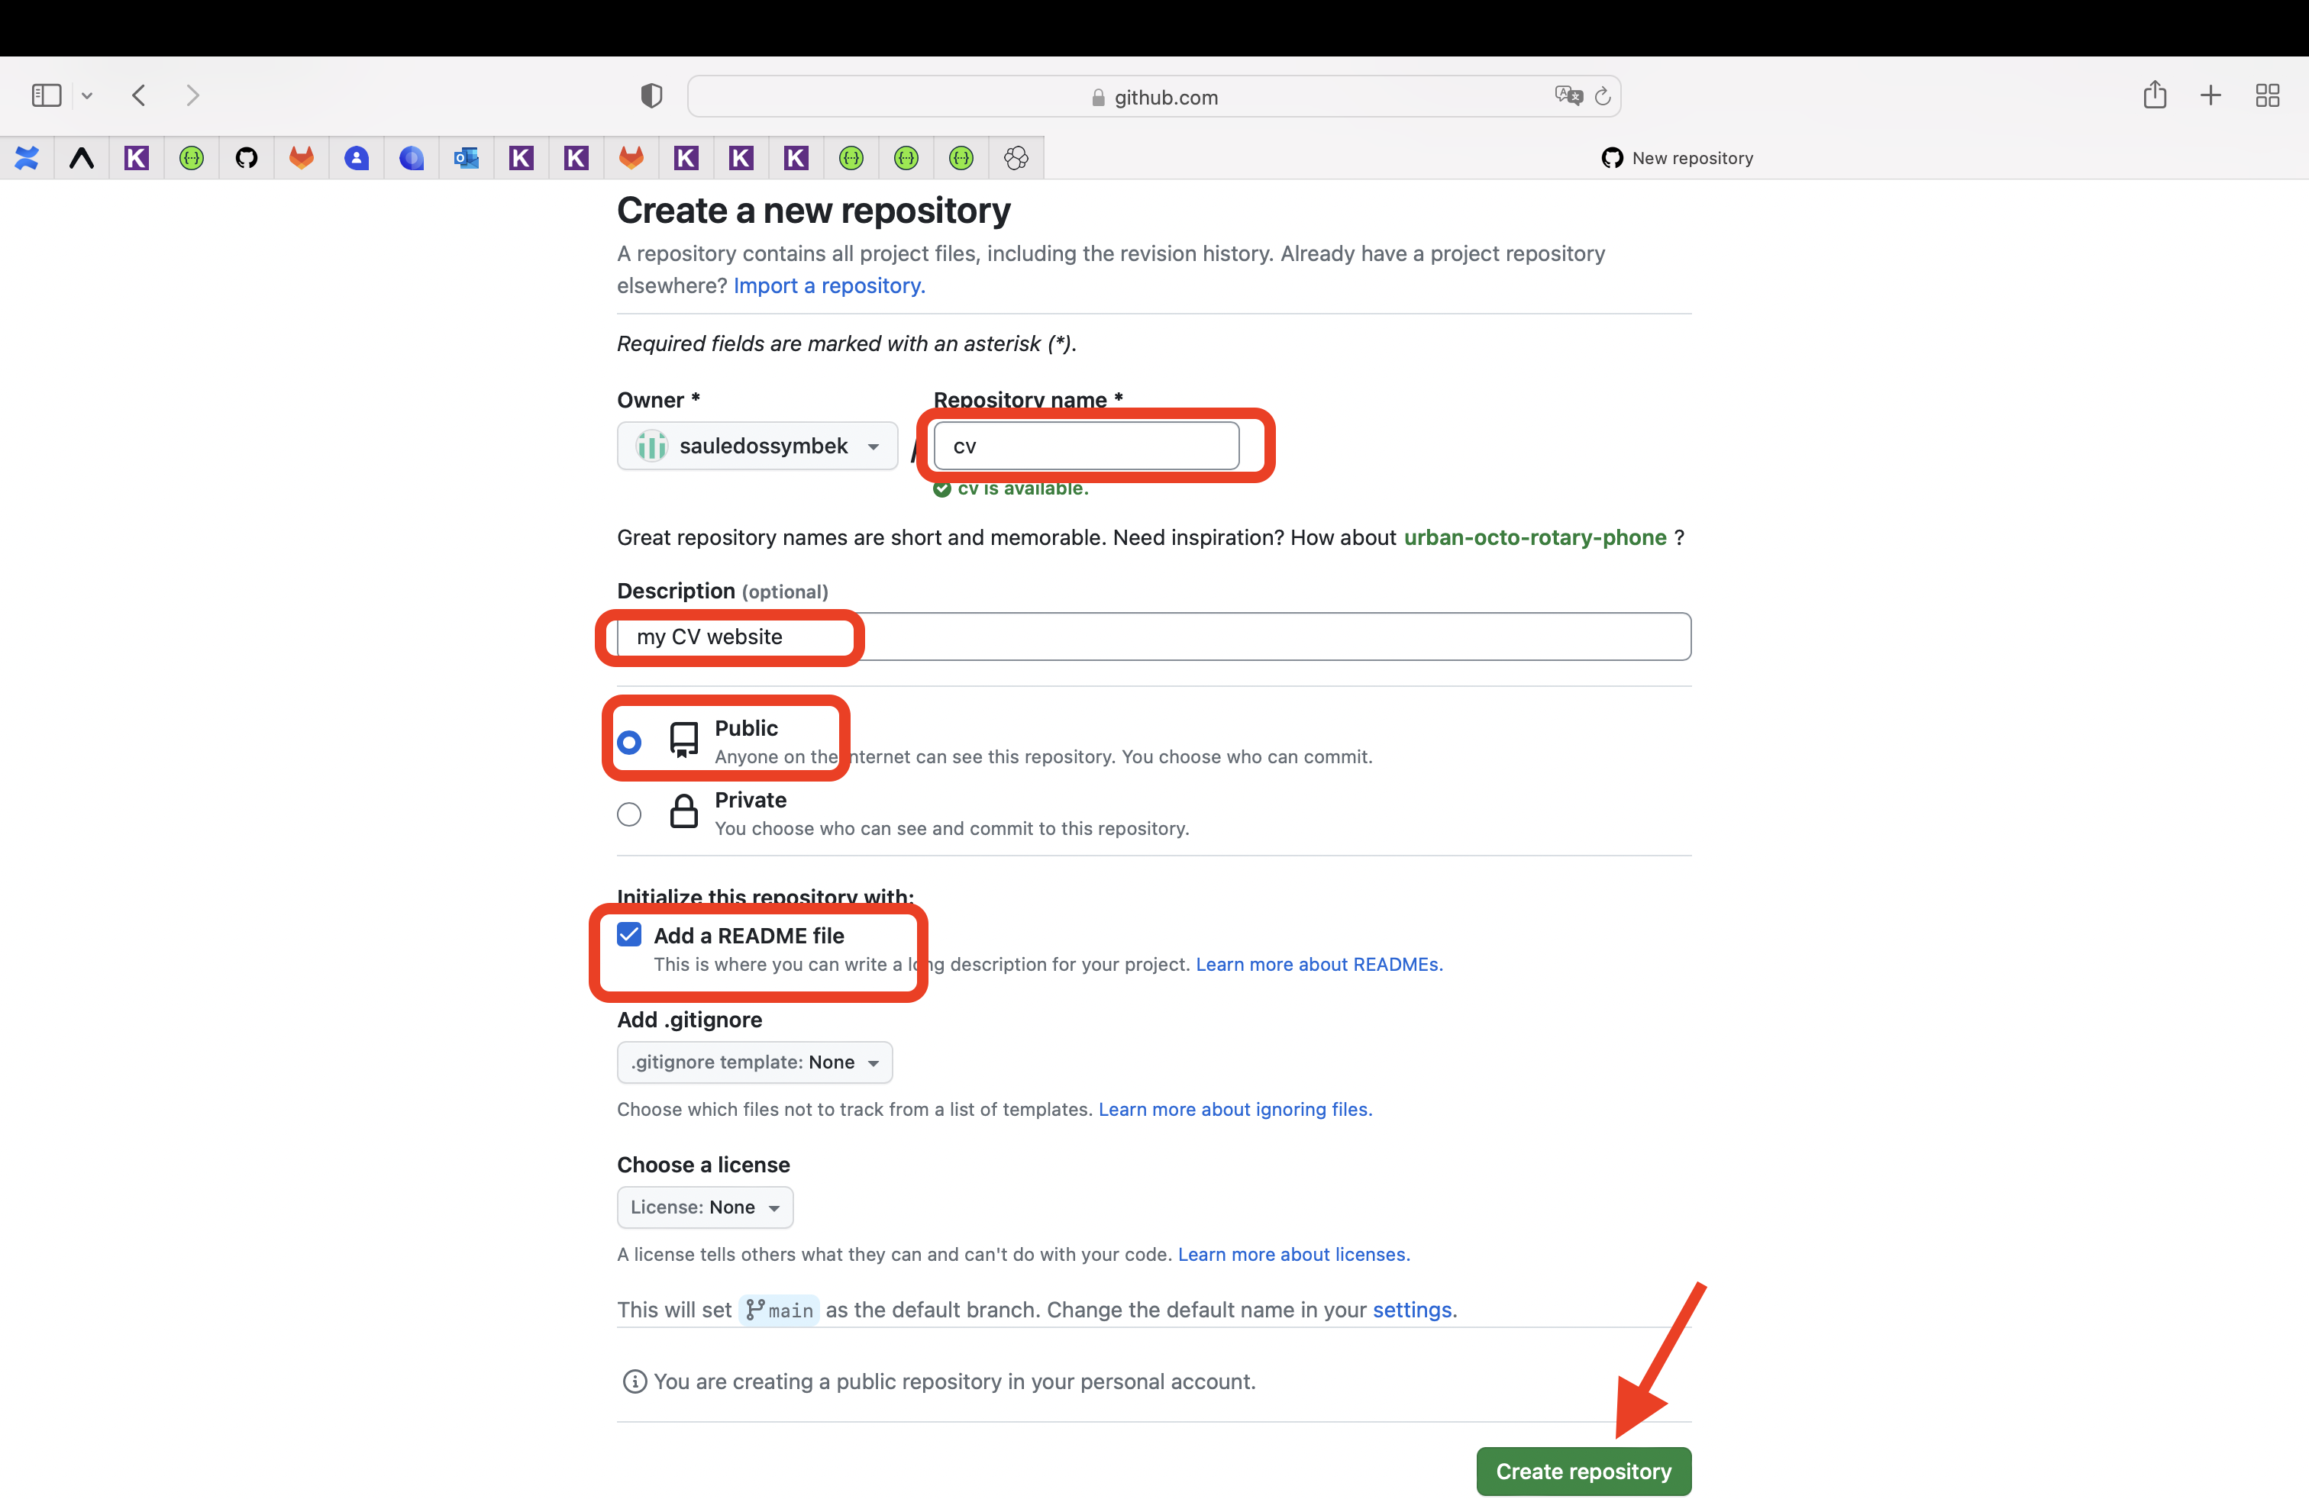
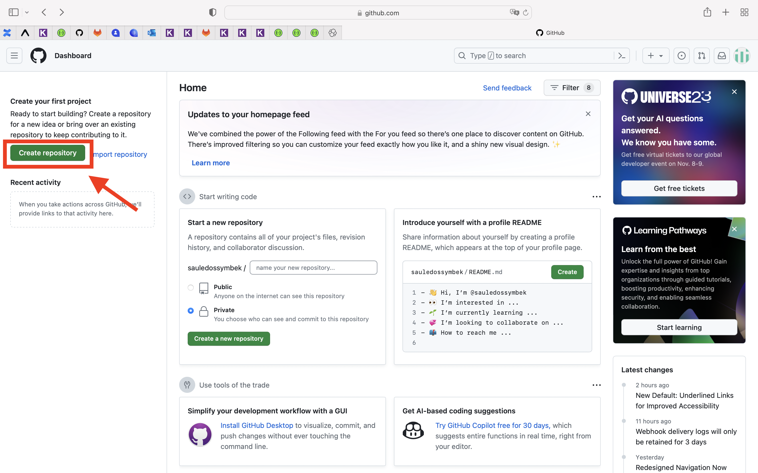
Создание репозитория на GitHub
Вам откроется главная страница после регистрации, надо нажать на зеленую кнопку Создать репозитории
Ввезти информацию про репозитории как на скрине, выбрать публичный и выбрать добавить README file обязательно, название свое или как на скрине
1
2

Slide 14
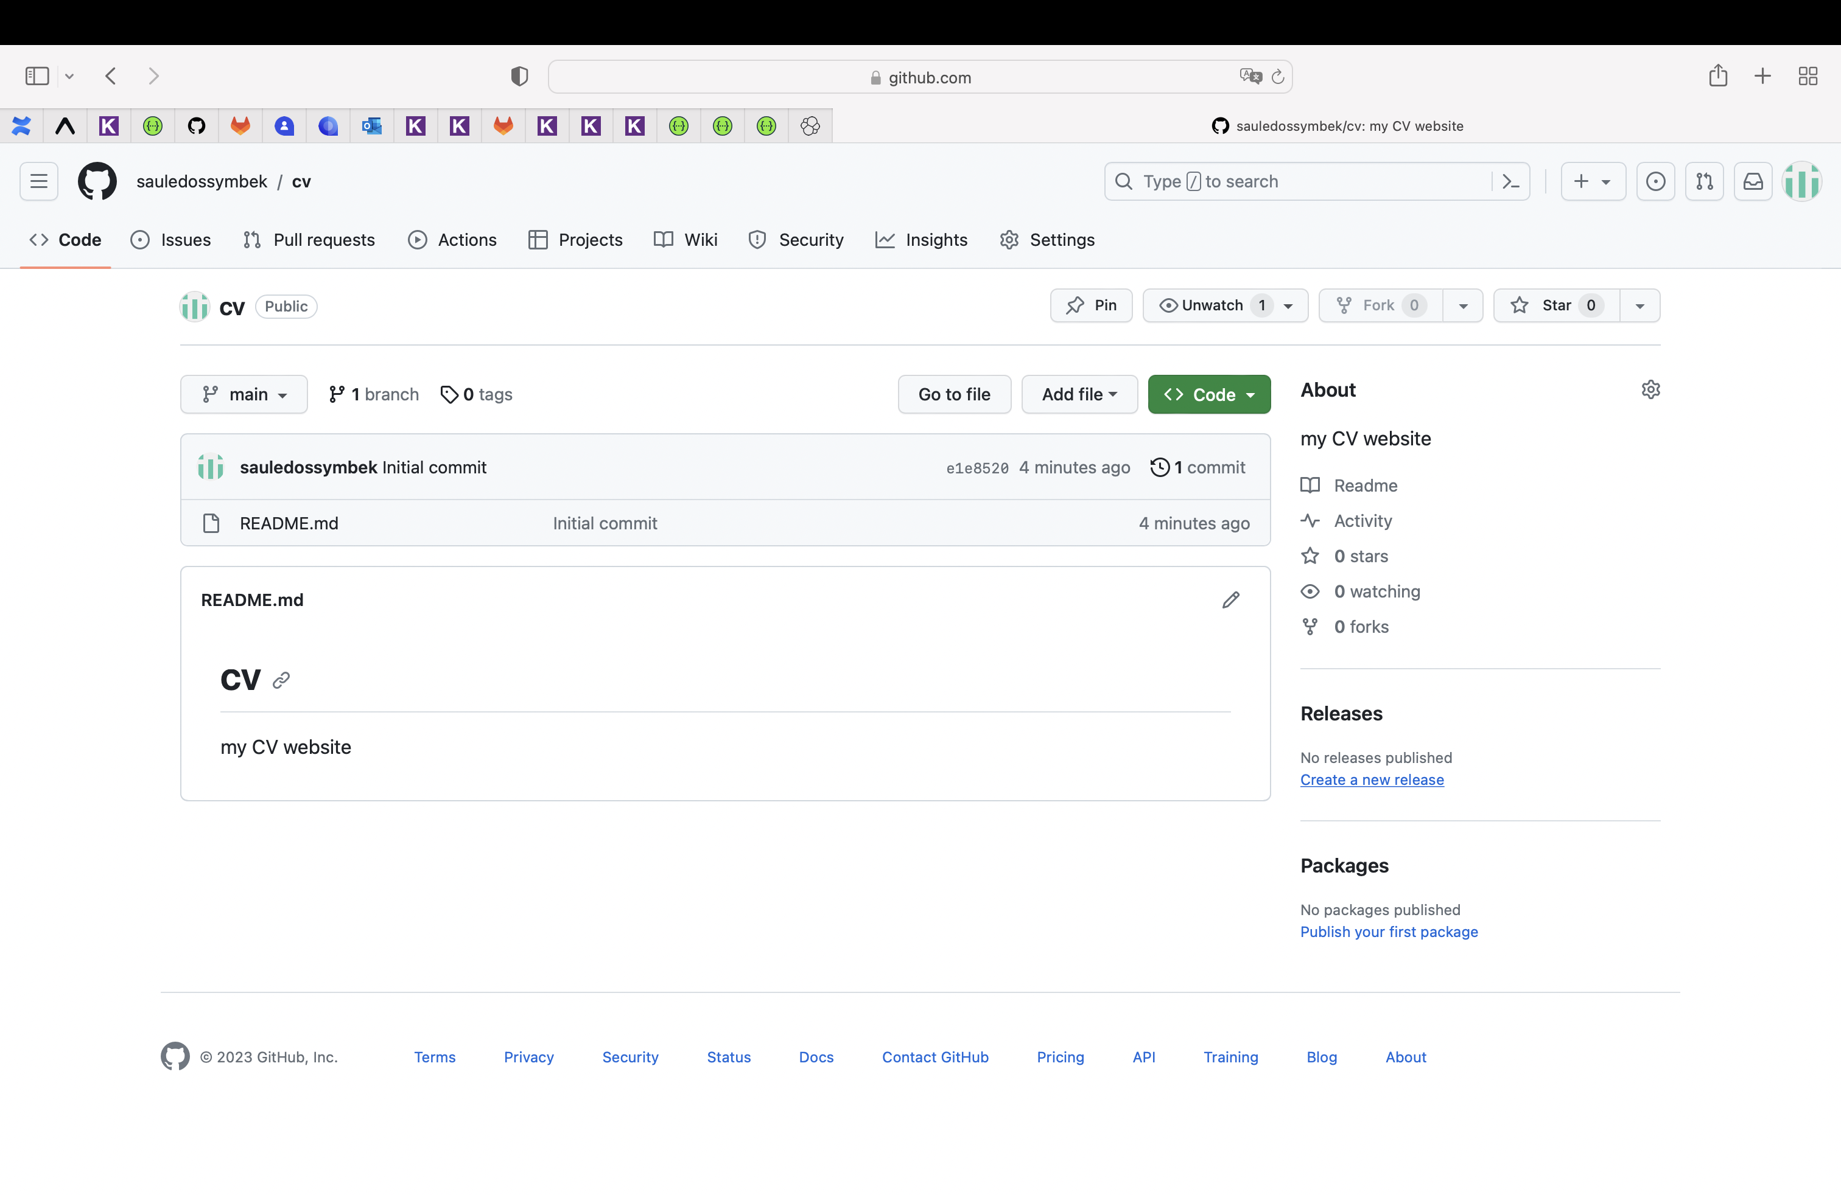
Если все Ок, то примерно так должен выглядеть ваш Репо, ссылку на репозиторий сохраните

Slide 15
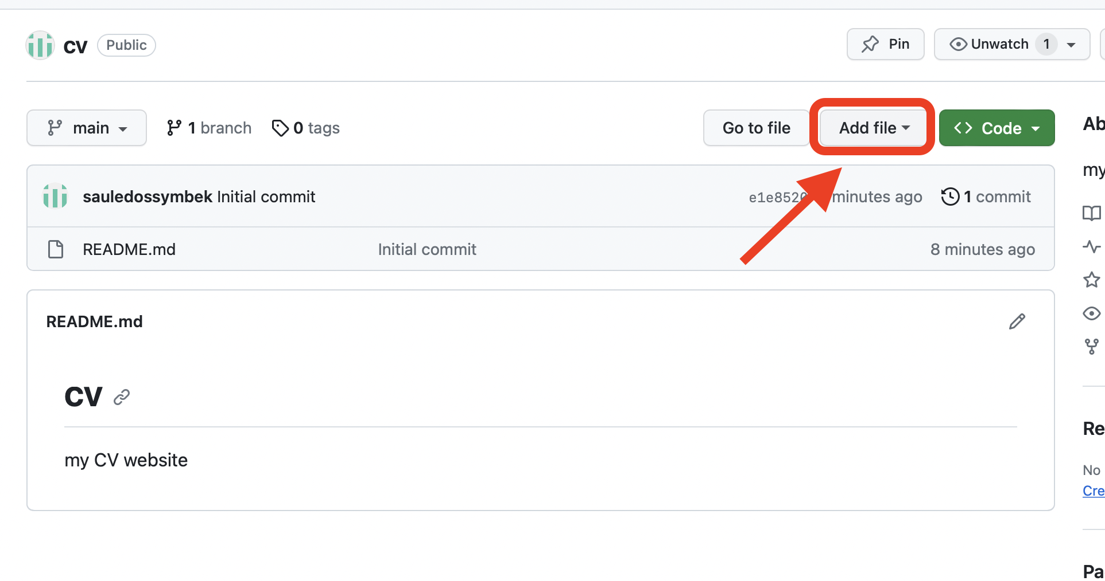
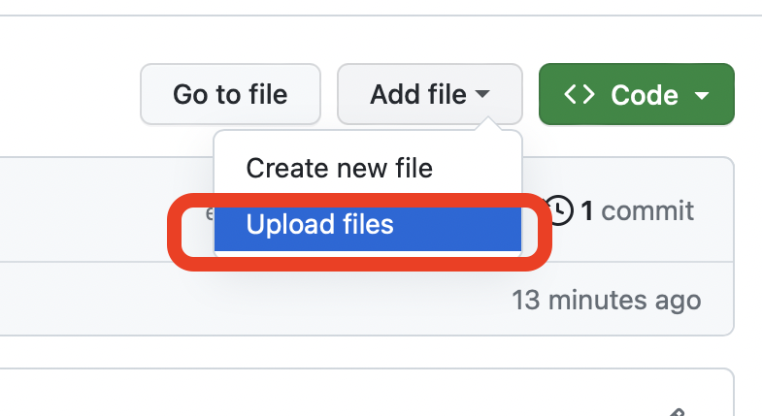
Добавить файл в репо
*ваш файл index.html должен быть готов, если нет создайте
Нажать на добавить файл (add file)
Выбрать загрузить файл (upload files)
1
2

Slide 16
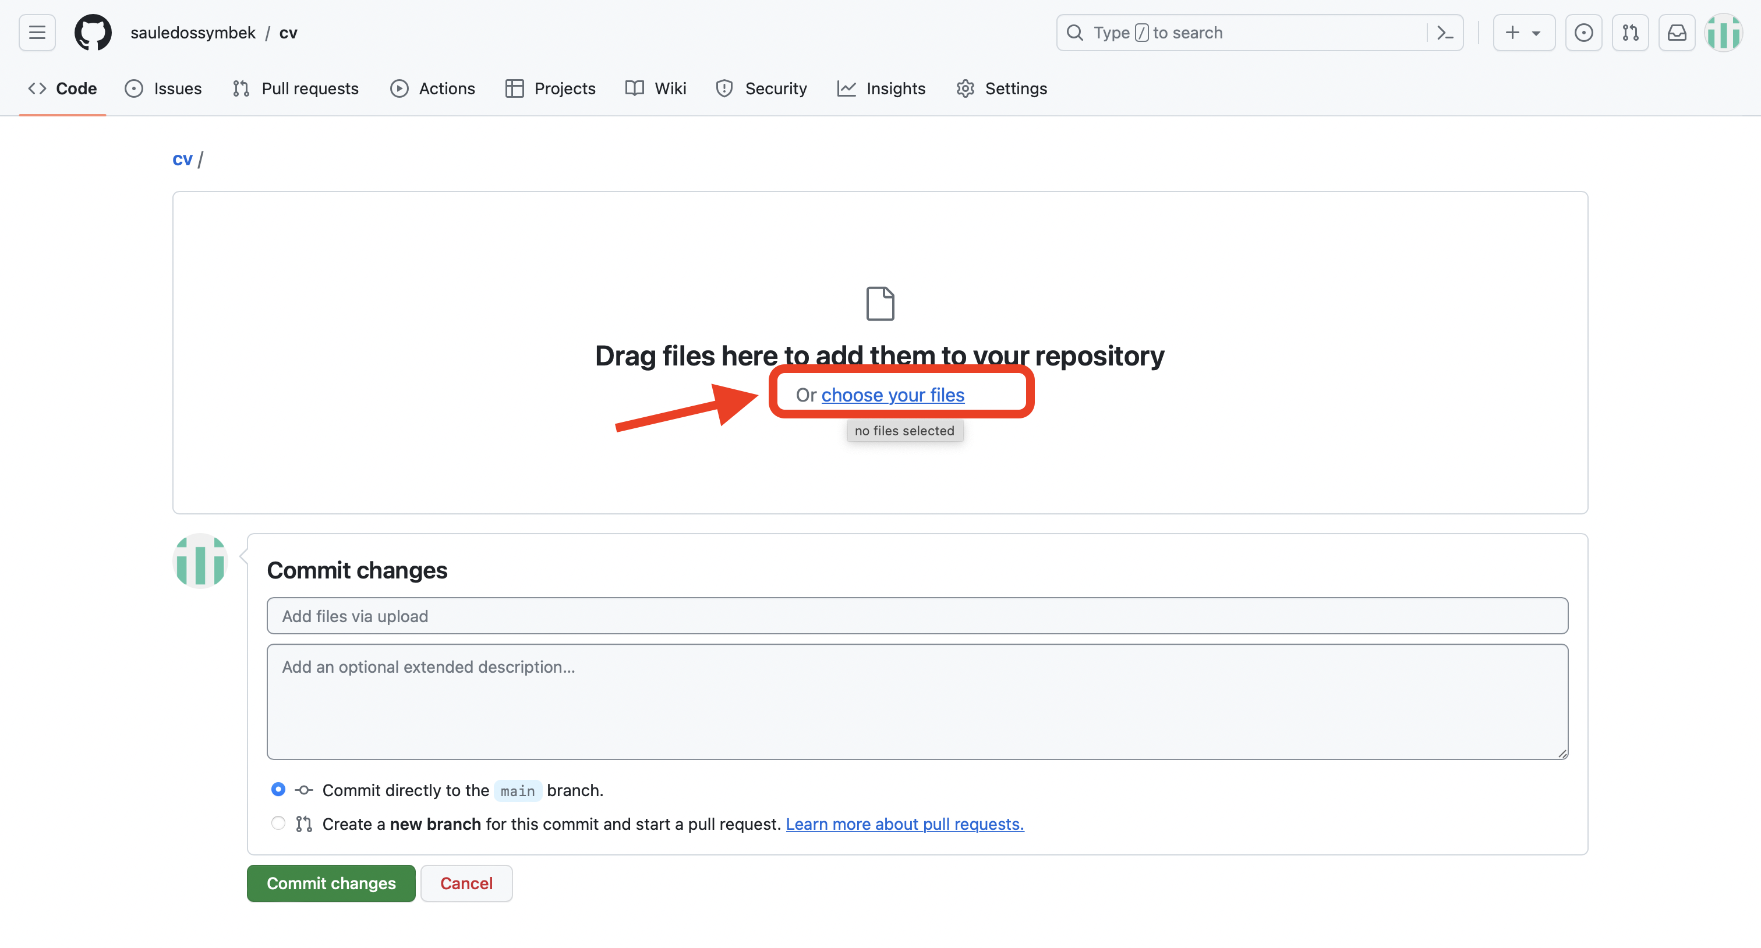
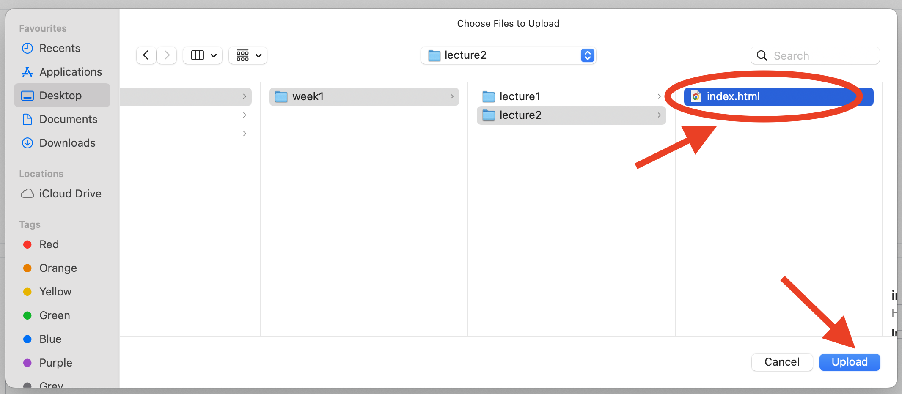
Добавить файл в репо
Нажать на Выбрать ваши файлы (choose your files)
Выбрать файл index.html в зависимости от того где он находится и загрузить
Либо перенести файлы перетаскивая (drag and drop)
1
2

Slide 17
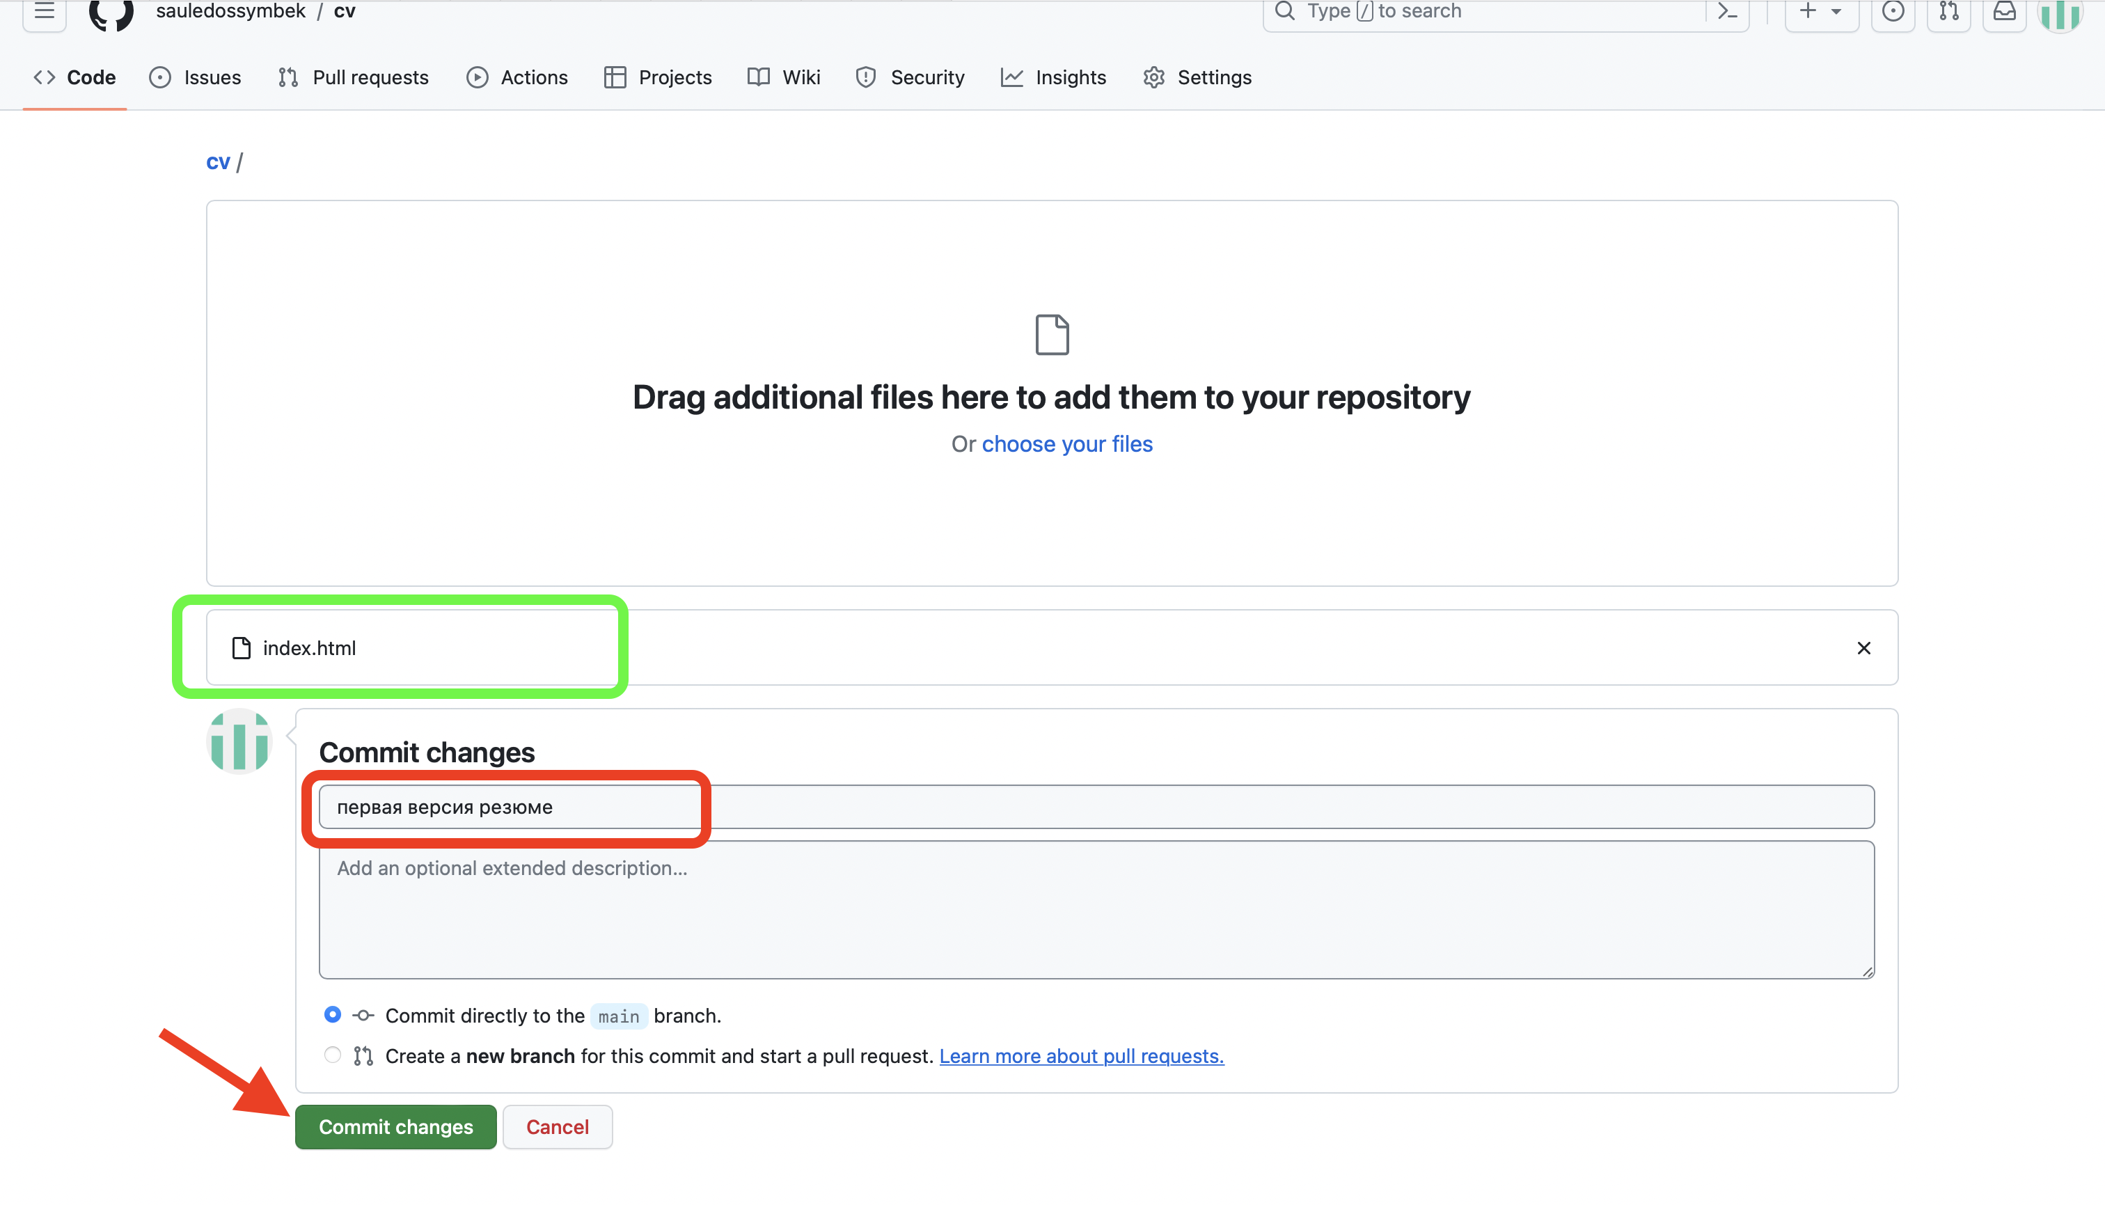
Добавить файл в репо
Если все ок то видно будет что index.html загрузился
Добавить сообщение для фиксирования вашего изменения (Commit changes) и нажать на зеленую кнопку Commit changes

Slide 18
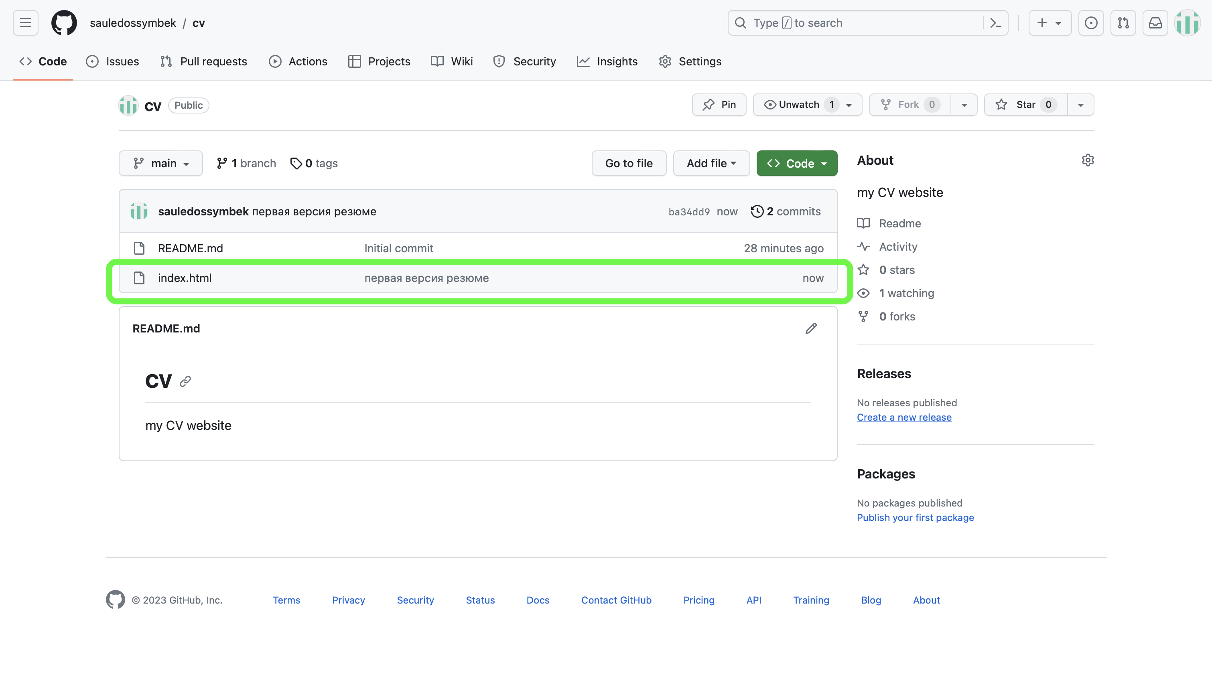
Добавить файл в репо
Если все ок то видно вы увидите что в вашем репозитории появился файл index.html вместе с сообщением которое вы указали ( в моем случае это “первая версия резюме”)

Slide 19
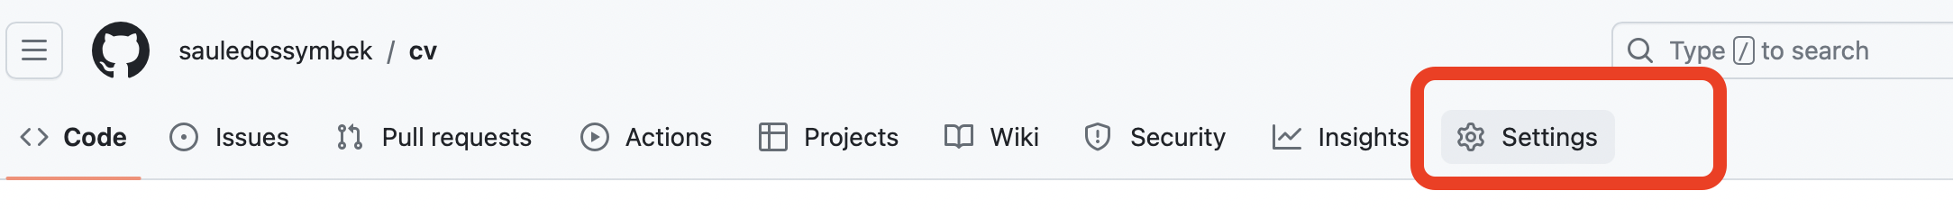
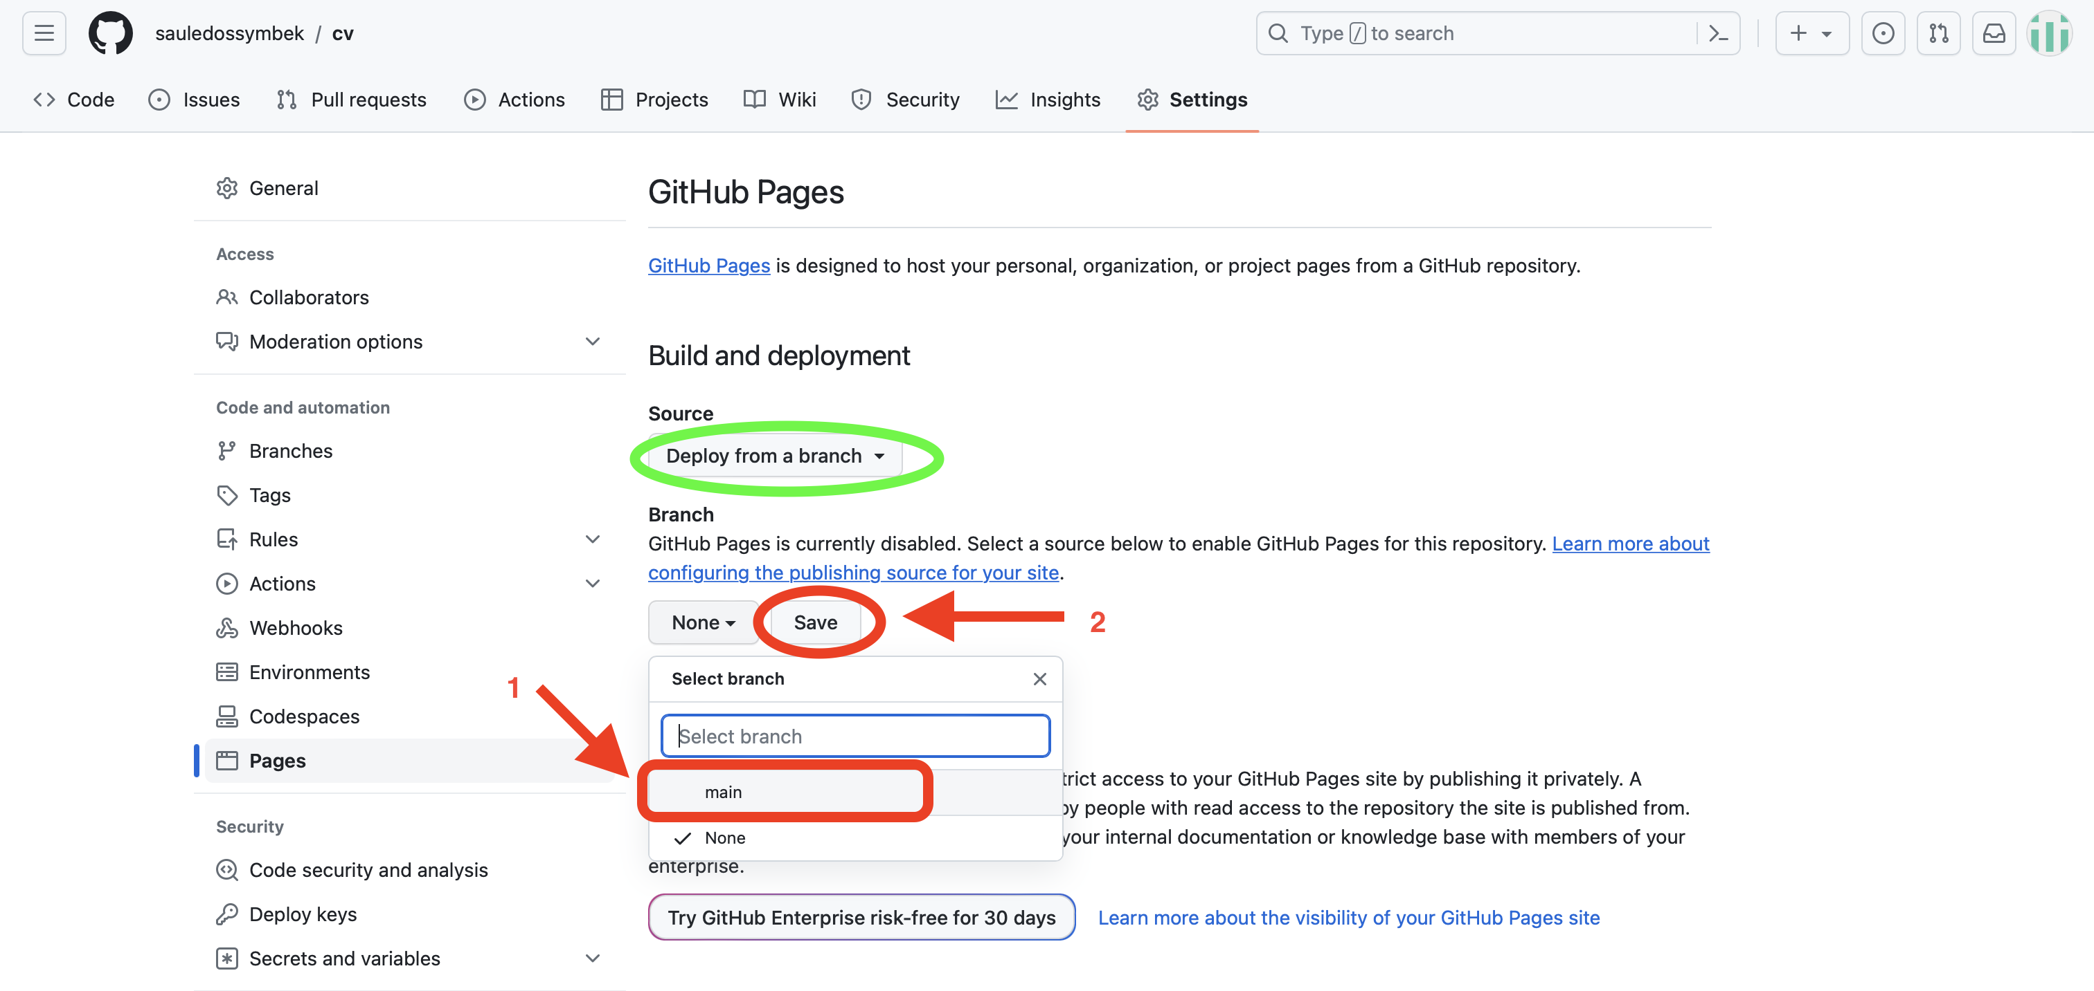
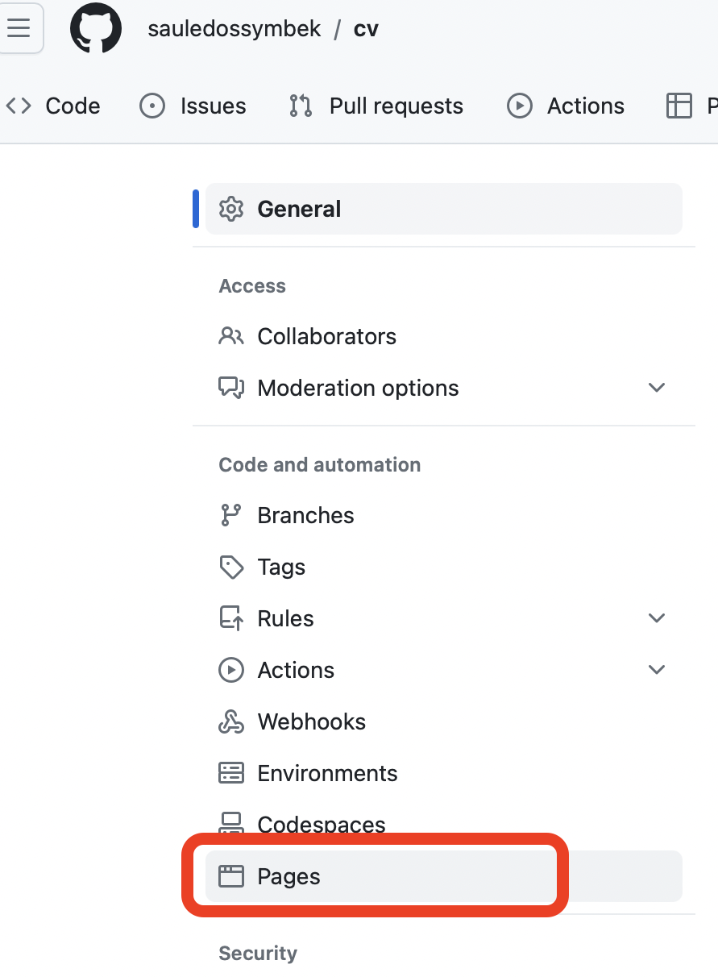
Задеплоить ваш сайт
1
Нажать на настройки (Settings)
Нажать на Страницы (Pages)
Справа у вас должны выйти настройки (скрин 3), в разделе Source по дефолту должно стоять деплоить из ветки (deploy from branch), в разделе Ветка (Branch) выберите доступную для вас ветку (у вас должна быть одна главная ветка Main или в крайнем случае Master), затем нажмите на сохранить (save)
3
2

Slide 20
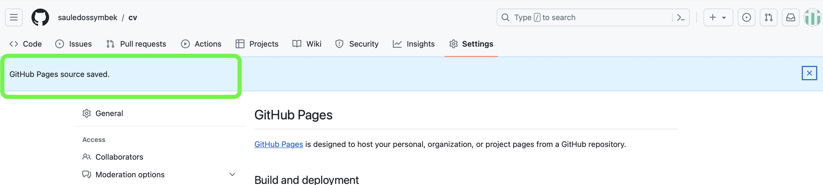
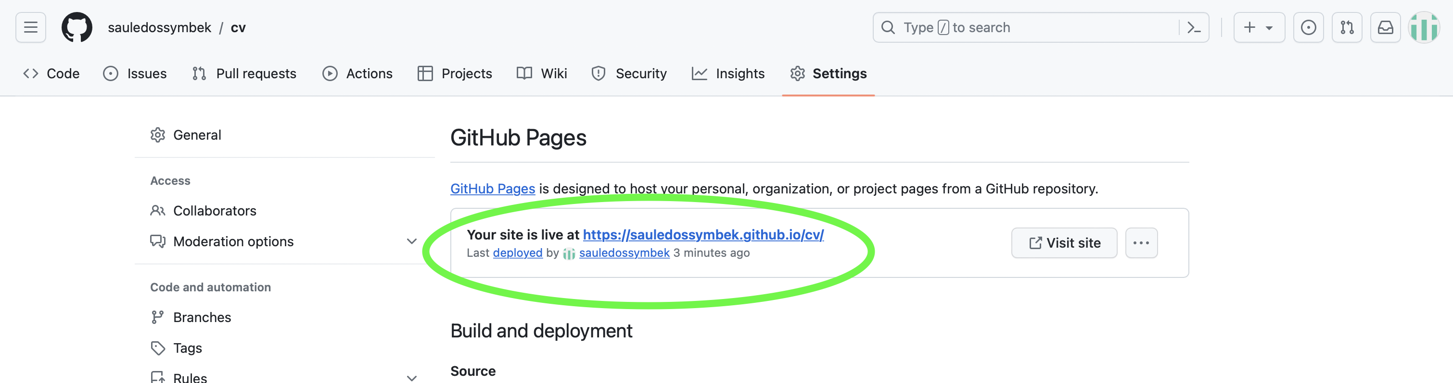
Задеплоить ваш сайт
Если все ок то видно будет уведомление с синим фоном
Надо подождать 1-2 минуты и обновлять страницу
Если все успешно то у вас появится ссылка на ваш сайт, скопируйте ссылку и вставьте в новом окне или нажмите на посетить сайт (Visit site)
Ураааа поздравляю вы впервые опубликовали ваш сайт на общий доступ, смело можете показывать всем что за два урока вы написали код и сделали собственный сайт!!!!

Slide 21
Задание:
Отправить ссылку на ваш профиль в GitHub ( пример https://github.com/sauledossymbek)
Ссылку на ваш репозиторий с резюме (пример https://github.com/sauledossymbek/cv)
Ссылка на ваш сайт (пример https://sauledossymbek.github.io/cv/)

Slide 22
HomeWork
Вам нужно создать свое онлайн резюме, где будет:
Ваша фотография
Информация о ваших навыках
Информация о вашем хобби
Опросник по поводу вашего CV
Вы должны сами изучить тэг button и интегрировать его в ваш проект.

